Slide 1
Grundsteuer: Zeitgemäß! Für eine Bodenwertsteuer Prof. Dr. Dirk Löhr & Philipp Heuer
Frankfurt am Main, 08. Februar2020
Seminar zur Bodenwertsteuer

Slide 2
Ablaufplan Seminar
10:00-10:15 Begrüßung
10:15-11:15 Block 1 - Grundsteuerreform und Bodenwertsteuer
11:15-11:30 Pause
11:30-12:30 Block 2 - Länderöffnungsklausel und Debatte auf Länderebene
12:30-13:30 Mittagspause
13:30-14:30 Block 3 - Wie kann ich aktiv werden?
14:30-14:45 Pause
14:45-15:45 Block 4 - Argumentieren für die Bodenwertsteuer
15:45-16:00 Abschluss

Slide 3
Vorstellung
Wer seid ihr?
Warum seid ihr heute hier?
Was sind eure wichtigsten Fragen?

Slide 4
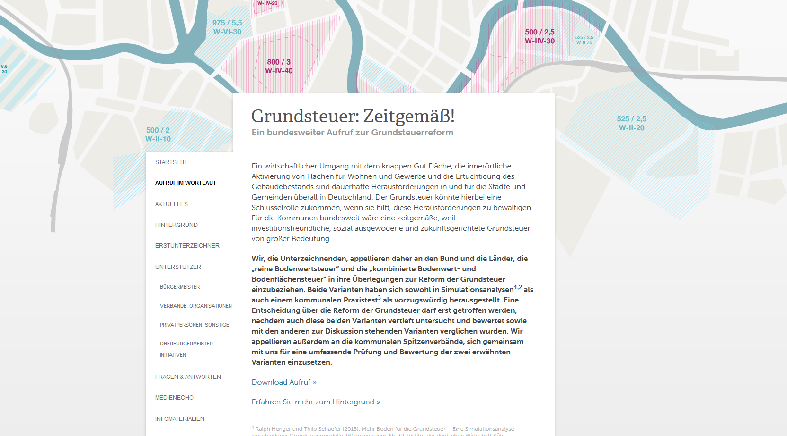
Bündnis Grundsteuer: Zeitgemäß!
www.grundsteuerreform.net
24.02.2020

Slide 5
Bündnis Grundsteuer: Zeitgemäß!
Ruft seit 2012 zu einer Reformierung der Grundsteuer auf
Möchte die Grundsteuer zu einer Bodensteuer reformieren
Unterstützer*innen:
82 (Ober-)Bürgermeister*innen
40 Verbände und Organisationen
mehr als 1350 Einzelpersonen

Slide 6
Wie arbeiten wir?
Öffentlichkeitsarbeit zur Bodensteuer
Vertretung der Idee einer Bodensteuer im politischen Diskurs und den Medien
Vernetzung von Interessierten zur Bodensteuer
Verbreitung von Informationen über Soziale Medien und das Internet
Sammlung von Initiativen und Medienberichten zur Bodensteuer

Slide 7
Wie arbeiten wir?
Hauptteil der Arbeit erfolgt ehrenamtlich oder über die Arbeit der Unterstützerverbände (auch diese arbeiten zu großen Teilen ehrenamtlich)
Bis zum 31.03.2020 mit einer hauptamtlichen Stelle beim NABU, die die Koordination der Tätigkeiten übernimmt
Die Arbeit ist daher vom Engagement und der Hilfe der Unterstützer*innen abhängig
Die Finanzierung erfolgt fast ausschließlich über Spenden

Slide 8
Block 1: Hintergrund Grundsteuer
Grundsteuer
Grundsteuerreform
Grundsteuermodelle
Bodensteuer

Slide 9
Grundsteuer
Kommunale Steuer auf Grundbesitz
Eine der ältesten Steuern Deutschlands
Verbleibt zu 100 Prozent bei den Kommunen
Bildet ca. 15 % des kommunalen Steueraufkommens
Ca. 14 Milliarden Euro insgesamt (2017)
Eigentümer von Grundbesitz zahlen sie direkt/Mieter*innen zahlen sie über die Nebenkosten, da diese Kosten umlegbar sind
Der Anteil der Grundsteuer an den Ausgaben eines Durchschnittshaushaltes beträgt 0,5%
Grundlage bilden die Einheitswerte (West 1964/Ost 1935)
Berechnung: Steuermessbetrag (Einheitswert*Messzahl) x Hebesatz = Grundsteuer

Slide 10
Das Einheitswertverfahren ist …
Veraltet – Die zu grundliegenden Einheitswerte stammen aus 1964 (West) und 1935 (Ost)
Verfassungswidrig – Die veralteten Einheitswerte verstoßen gegen den Gleichheitssatz des Grundgesetzes (Urteil des BVerfG. 04.2018)
Fehllenkend – Die Gebäudebesteuerung behindert die Investition in Gebäude
Investitionsfeindlich – Investitionen in Gebäude werden durch eine höhere Besteuerung bestraft
Unfair – Bodenspekulanten werden durch die Grundsteuer bevorteilt
Naturschädlich – Bodenspekulationen fördern die Zersiedelung
(Aufwendig) – Die Bewertung der Gebäude ist sehr kosten- und zeitintensiv
Notes:
Gliederungspunkte werden durch erhöhen/verringern des Listenebene erzeugt/formatiert (Listenebene 2-5)
Nummerierungen werden durch erhöhen/verringern des Listenebene erzeugt/formatiert (Listenebene 6-9)
→ Bitte Gliederungen und/oder Nummerierungen NICHT über die Schaltfläche „Gliederungen“ oder „Nummerierungen“ erstellen
Layout (Standardlayout): Titel und Inhalt

Slide 11
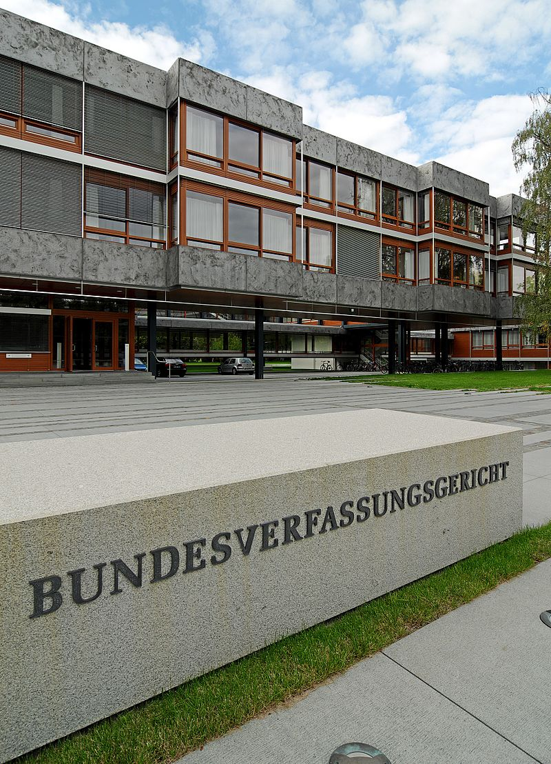
Grundsteuerreform - Urteil BVerfG
April 2018: Urteil des Bundesverfassungsgerichts: „Grundsteuer verstößt gegen den Gleichheitsgrundsatz!“
Die Bewertungsgrundlagen (Einheitswerte) sind verfassungswidrig, da zur Berechnung der Grundsteuer nicht die aktuellen Immobilienwerte zugrunde liegen
Bis 31.12.2019 muss eine Neuregelung der Bewertungsgrundlage durch den Gesetzgeber erfolgen, da ansonsten ein Wegfall der Grundsteuer erfolgt
Bis zum 31.12.2024 gilt eine Übergangsfrist für die „alte Grundsteuer“
https://de.wikipedia.org/wiki/Bundesverfassungsgericht#/media/Datei:Bundesverfassungsgericht_IMGP1634.jpg

Slide 12
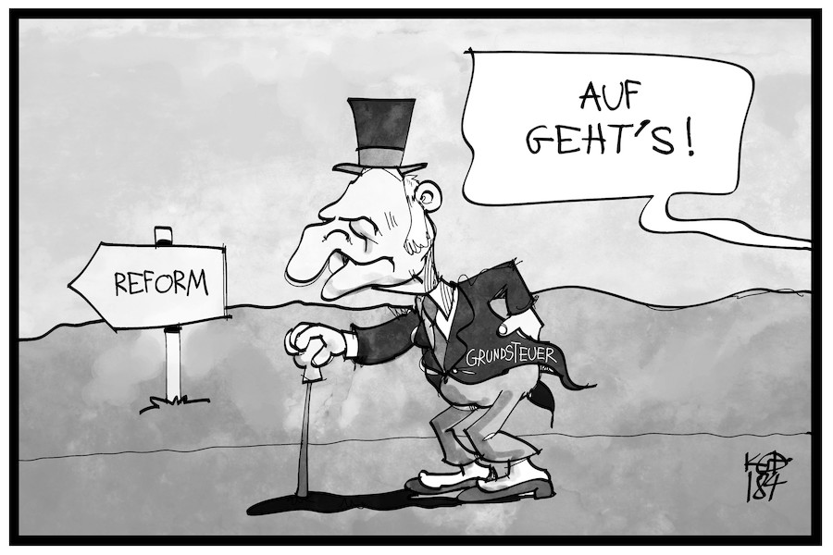
Grundsteuerreform der Bundesregierung
Das verabschiedete Reformpaket der Bundesregierung besteht aus:
Gesetz zur Reform des Grundsteuer- und Bewertungsrechts (Grundsteuer-Reformgesetz - GrStRefG)
Gesetz zur Änderung des Grundsteuergesetzes zur Mobilisierung von baureifen Grundstücken für die Bebauung
Gesetz zur Änderung des Grundgesetzes (Artikel 72, 105 und 125b)
https://de.toonpool.com/user/65/files/grundsteuer_3124179.jpg

Slide 13
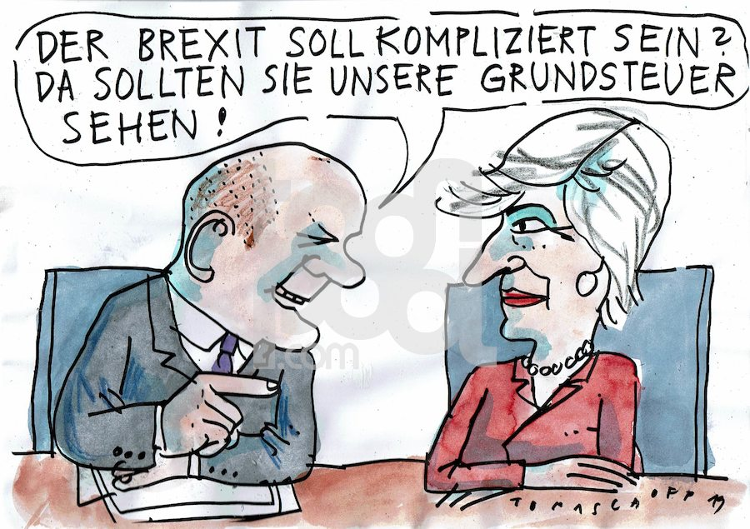
Grundsteuerreformgesetz
Das Herz der Grundsteuerreform bildet das Grundsteuerreformgesetz, es reformiert das Grundsteuer- und Bewertungsrecht
Das Grundsteuerreformgesetz sieht ein wertabhängiges Modell mit Gebäudebesteuerung vor (sogenannte BMF- oder Scholzmodell)
https://de.toonpool.com/cartoons/Grundsteuer_335117#img9

Slide 14
Kritik am Bundesmodell
Verfassungswidrig – Es wird zu einer systematischen Unterbewertung von hochwertigen Immobilien kommen
Fehllenkend – Die Gebäudebesteuerung behindert die Investition in Gebäude
Investitionsfeindlich – Investitionen in Gebäude werden durch eine höhere Besteuerung bestraft
Unfair – Bodenspekulanten werden durch die Grundsteuer bevorteilt
Naturschädlich – Bodenspekulationen fördern die Zersiedelung
Aufwendig – Die Bewertung der Gebäude ist sehr kosten- und zeitintensiv
Notes:
Gliederungspunkte werden durch erhöhen/verringern des Listenebene erzeugt/formatiert (Listenebene 2-5)
Nummerierungen werden durch erhöhen/verringern des Listenebene erzeugt/formatiert (Listenebene 6-9)
→ Bitte Gliederungen und/oder Nummerierungen NICHT über die Schaltfläche „Gliederungen“ oder „Nummerierungen“ erstellen
Layout (Standardlayout): Titel und Inhalt

Slide 15
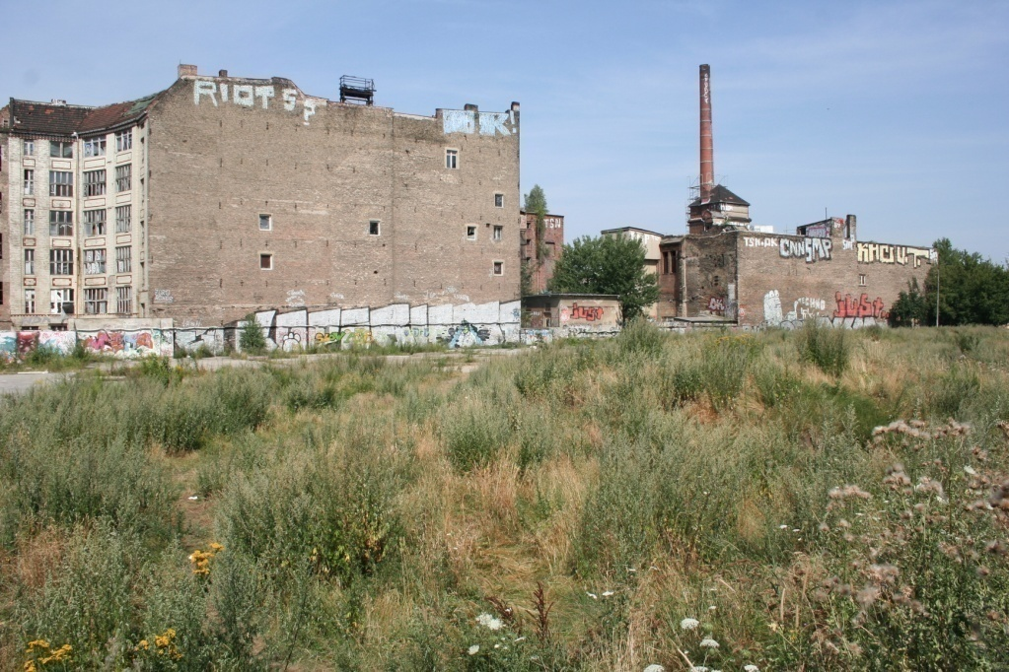
Grundsteuer C
Gesetz zur Änderung des Grundsteuergesetzes zur Mobilisierung von baureifen Grundstücken für die Bebauung
Einführung der sogenannten Grundsteuer C für baureife Grundstücke
Streitanfällig und Bewertungsabhängig (Gemeinde muss festlegen und feststellen, ob das Grundstück unbebaut ist)
Eigene Darstellung (Helge May)
Notes:
Kommunen können einen erhöhten, einheitlichen Hebesatz auf baureife Grundstücke festlegen
Nutzung von baureifen Grundstücken als Spekulationsobjekte soll vorgebeugt werden
Soll finanzielle Anreize zur sachgerechten und sinnvollen Nutzung durch Bebauung schaffen
Soll auf Grundstücke beschränkt werden, die der Grundsteuerpflicht unterliegen und trotz der Baureife nicht baulich genutzt werden
Versuch die Vorteile des Bodenwertsteuer (u.a. Mobilisierung von Bauland, Kampf gegen Spekulationen) in andere Modelle einzubinden, aber:
Streitanfällig und Bewertungsabhängig (Gemeinde muss festlegen und feststellen, ob das Grundstück unbebaute ist)
Soll nur punktuell zum Einsatz kommen
Die Grundsteuer C betrachtet nur unbebautes aber nicht untergenutztes Land (Aufstockungspotenziale bleiben unberücksichtigt)
Eine effiziente Bodennutzung wird dadurch nicht gefördert
Alibi-Bebauung/Nutzung könnte sogar das Gegenteil bewirken
Höherer Aufwand bei geringerem Effekt im Vergleich zur Bodenwertsteuer

Slide 16
Gesetz zur Änderung des Grundgesetzes
Gesetz zur Änderung des Grundgesetzes (Artikel 72, 105 und 125b
Absicherung der konkurrierende Gesetzgebungskompetenz des Bundes (Änderung § 105 Absatz 2 GG)
Schaffung der Befugnis zu umfassenden abweichenden landesrechtlichen Regelungen (Artikel 72 Absatz 3 und 125b GG) – die sogenannte Länderöffnungsklausel
Die Länder erhalten dadurch die Möglichkeit eigene Bewertungsmodelle einzuführen

Slide 17
Welche Reformmodelle sind denkbar?
Bundesmodell
Flächenmodell
Flächen-Lage-Modell
Bodenwertsteuer
Bodenwert- und Bodenflächensteuer

Slide 18
Steuer
$\sim$Verkehrswert
Verkehrswert
(Teil Boden)
-Modell
Belastung relativ zum Verkehrswert
Belastung relativ zum Verkehrswert
Reines Flächenmodell
Bundesmodell
absolute Belastung
absolute Belastung
Kombiniertes Bodenwert-/
Bodenflächenmodell
Grundsteuer nach Einheitswerten
Reines Bodenwertmodell
Zentrum
Randlage
© Ulrich Kriese

Slide 19
Bundesmodell
Wertabhängiges Modell
Nutzt Ertragswertverfahren für Wohngrundstücke und Sachwertverfahren für Gewerbeflächen
Ertragswertverfahren: Grundsteuerwert = kapitalisierter Reinertrag* + abgezinster Bodenwerte
* Ergibt sich aus der gemeindeweiten durchschnittlichen Nettokaltmiete und den Bewirtschaftungskosten
Pro-Argumente | Contra-Argumente
Mehrheitsfähiges Modell geringe Belastungsverschiebung Ländern müssen keine abweichenden Modelle erstellen | Verfassungswidrig? – Wahrscheinlicher Verstoß gegen den Gleichheitssatz des Grundgesetzes Durchschnittsmieten verwässern die Lagekomponente Bodenwerte werden nur abgezinst eingerechnet Sehr hoher Erhebungsaufwand

Slide 20
Flächenmodell
Wertunabhängiges Modell
Formel: Grundsteuerwert = Steuermesszahl Grundstücke x Grundstücksfläche + Steuermesszahl Gebäude x Wohn-/Nutzfläche
Pro-Argumente | Contra-Argumente
Geringe Belastungsverschiebung Im Vergleich zur Gebäudewerterhebung des Bundes ein geringerer Erhebungsauswand Wirkt auf den ersten Blick gerecht | Ignoriert das Leistungsfähigkeitsprinzip Verstößt sehr wahrscheinlich gegen den allgemeinen Gleichheitssatz -Verfassungstauglichkeit fraglich Vernachlässigt die Lage komplett - ungerecht Erhebung der Gebäudeflächen bedeutet zusätzlichen Aufwand Spekulationen werden begünstigt Investitionen werden bestraft Finanzautonomie der Kommunen wird ausgehebelt

Slide 21
Flächen-Lage-Modell
Erweiterung des Flächenmodells, um eine Lage-Komponente
Formel: Grundsteuerwert = Grundstücks- & Gebäudefläche x Steuermesszahl x Lagefaktor
Pro-Argumente | Contra-Argumente
Geringe Belastungsverschiebung Im Vergleich zur Gebäudewerterhebung des Bundes ein geringerer Erhebungsauswand Wirkt auf den ersten Blick gerecht Bildet Lage abgestuft ab | Keine rechtliche Grundlage für die Abstufung der Lage vorhanden Abgestufte Lagekategorien bilden die Lageunterschiede nicht korrekt ab Erhebung der Gebäudeflächen bedeutet zusätzlichen Aufwand Spekulationen werden begünstigt Investitionen werden bestraft

Slide 22
Bodenwertsteuer
Steuermessbetrag = [Bodenrichtwert x 80% x Grundstücksfläche] x Steuermesszahl
Pro-Argumente | Contra-Argumente
Einfaches Modell Geringer Erhebungsausfwand Stärkt die Baulandmobilisierung Gerechte Besteuerung nach Lage Behebt fehlenkende Wirkung der Gebäudebesteuerung | Starke Belastungsverschiebung Automatische Steigerung der Grundsteuer bei steigenden Bodenrichtwerten

Slide 23
Bodenwert- und Bodenflächensteuer
Steuermessbetrag = [Bodenrichtwert x 80% x Grundstücksfläche x Steuermesszahl + Grundstücksfläche x Flächenfaktor]
Pro-Argumente | Contra-Argumente
Mildert Spitzenwerte ab Geringer Erhebungsaufwand Stärkt die Baulandmobilisierung Gerechte Besteuerung nach Lage Geringer Erhebungsaufwand Behebt fehlenkende Wirkung der Gebäudebesteuerung | Starke Belastungsverschiebung Automatische Steigerung der Grundsteuer aufgrund von steigenden Bodenrichtwerten

Slide 24
Bodensteuer
Bodensteuer geht auf den Bodenreformer Henry George zurück
Grundprinzip: Einkommen durch Bodenrenten sollten der Allgemeinheit zu Gute kommen
Die Wertsteigerung an Boden sollten über eine Bodenwertsteuer abgeschöpft werden (dies sehen u.a. auch die Landesverfassungen von Bayern und Bremen vor)
Die Grundsteuer sollte sich rein anhand des Bodenwertes bemessen und auf die fehlenkende Gebäudekomponente verzichten

Slide 25
Vorsicht Verwechselungsgefahr
Die Bodenwertsteuer ist keine Bodenwertzuwachssteuer

Slide 26
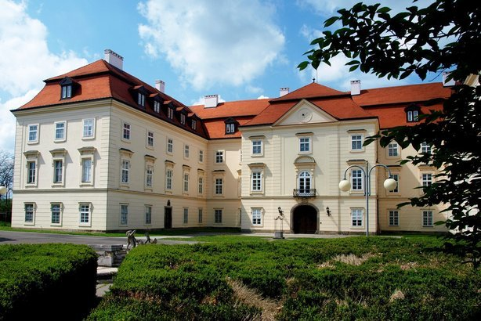
Was ist mehr wert?

Slide 27
Was ist mehr wert?
Preis: $5,5 Millionen
Greenwich Village, New York City
Preis: $4 Millionen, Mähren
https://blog.cheapism.com/real-castles-for-new-york-apartment-prices-14430/#image=11
https://www.buzzfeed.com/benrosen/6-castles-that-cost-less-than-an-apartment-in-nyc

Slide 28
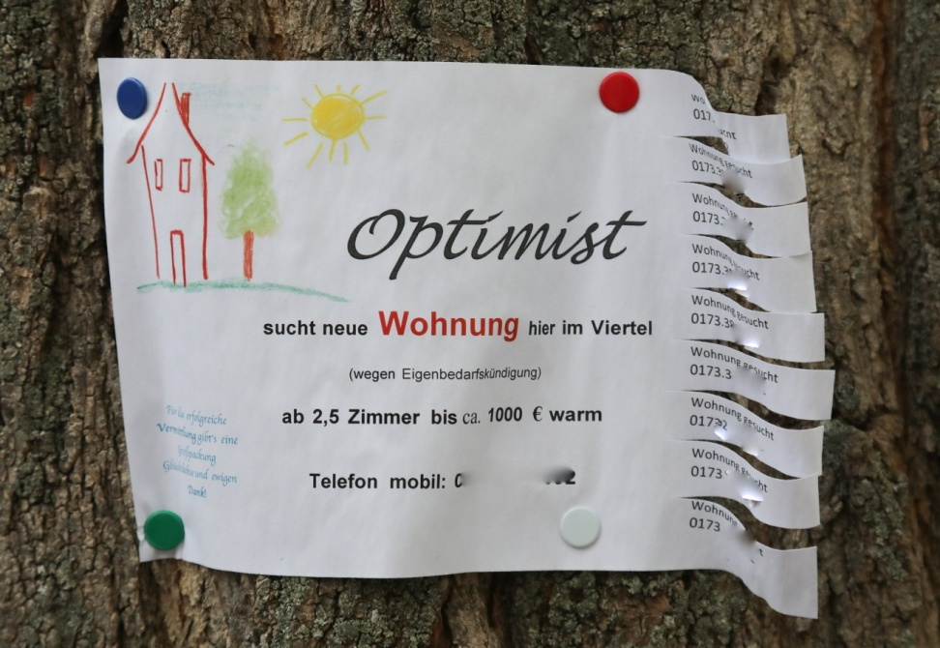
Grundsteuer und Wohnraummangel
Problem:
Hohe Nachfrage an (bezahlbarem) Wohnraum
Wirkung einer Gebäudesteuer:
Bau von Wohnraum wird höher besteuert
Wirkung einer Bodensteuer:
Investitionen in Wohnraum führt nicht zu einer höheren Besteuerung
Druck auf baureife Grundstücke wird erhöht
Der Anreiz zur Spekulation wird gesenkt, während der Anreiz für die Schaffung von Wohnraum steigt
https://www.sueddeutsche.de/muenchen/tipps-fuer-die-wohnungssuche-in-muenchen-1.3990009

Slide 29
Grundsteuer und Flächenverbrauch
Problem:
In Deutschland werden täglich ca. 60 ha Fläche verbaut
Wirkung der Gebäudesteuer:
Wirkt sich negativ auf die Nutzung bestehender Flächen aus und fördert dadurch die übermäßige Ausweisung von Bauflächen und die Zersiedelung der Städte
Wirkung der Bodensteuer:
Schafft Anreize bestehende Flächen besser zu nutzen und senkt somit den Neubedarf an Fläche
https://www.umweltbundesamt.de/daten/flaeche-boden-land-oekosysteme/flaeche/siedlungs-verkehrsflaeche#textpart-3

Slide 30
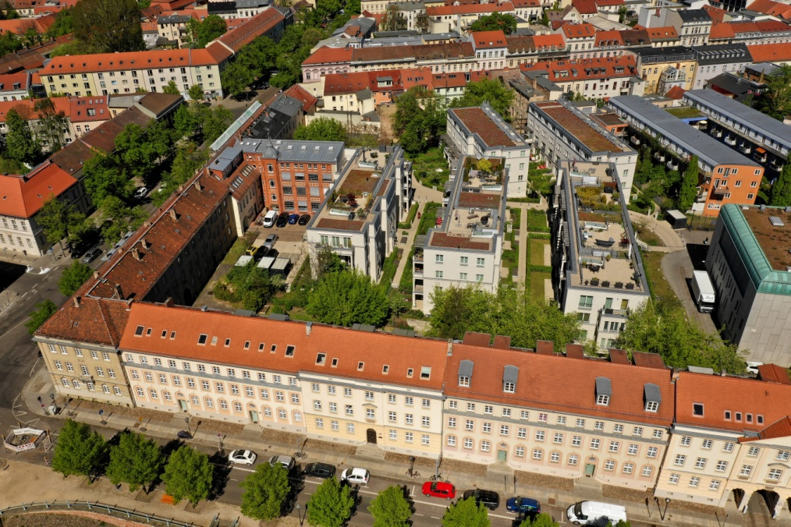
Grundsteuer und Nachverdichtung
Problem:
Nachverdichtungspotenziale werden nicht genutzt (ca. 2,3 bis 2,7 Mio. in Deutschland nutzbar¹)
Wirkung der Gebäudesteuer:
Wertvolle Grundstücke stehen unter keinem finanziellen Druck, aufgrund fehlender Anreize ist die Spekulation deutlich lukrativer
Wirkung der Bodensteuer:
Wertvolle (und zentrale) Brachflächen erhalten einen finanziellen Anreiz zur Nachverdichtung
Eigene Darstellung (NABU)
(¹ Quelle: https://www.bak.de/berufspolitik/bezahlbarer-wohnungsbau-fuer-alle-2/studie-tu-darmstadt-aufstockung-und-umnutzung-von-nichtwohngebaeuden-langfassung.pdf )

Slide 31
Vergleich Gebäude-/Bodensteuer
Gebäudesteuer | Bodensteuer
Steuer auf privat geschaffenes Vermögen | Steuer auf den Wert, der Privaten an dem von der Allgemeinheit geschaffenen Vermögen zufließt
Bestraft/verteuert Investitionen Angebotsverknappung Bodenpreise und Kaltmieten steigen | Neutral gegenüber Investitionen Keine Angebotsverknappung Keine Preiserhöhung Neutrale/Reine Fiskalsteuer
Belohnt Investitionszurückhaltung und Spekulation / konterkariert Stadtplanung Angebotsverknappung Bodenpreise und Kaltmieten steigen Negative Lenkungseffekte | Verteuert Investitionszurückhaltung und Spekulation / unterstützt Stadtplanung Angebotserhöhung Bodenpreise und Kaltmieten gedämpft „Super-neutrale“ Steuer
Datenaufwändig Erfordert wiederholt Steuererklärungen Hohe Streitanfälligkeit Zweifelhafte Begründung und Folgerichtigkeit Mitunter schwer verständlich / nachvollziehbar | Datensparsam Kommt ohne Steuererklärungen aus Geringe Streitanfälligkeit Begründung klar, Folgerichtigkeit unstrittig Leicht verständlich / nachvollziehbar

Slide 32
Zusammenfassung Block 1
Eine Reform der Grundsteuer könnte zur Lösung bodenpolitischer Problem beitragen
Die Reform der Bundespolitik tut dies nicht
Eine Bodensteuer könnte die notwendige bodenpolitische Wende voran treiben
In Block 2 lernen wir mehr darüber,
welche Auswirkungen die Reform des Bundes hat
wie die Bodenwertsteuer in den Ländern umgesetzt werden kann
welche Positionen die Parteien und Verbände vertreten

Slide 33
Block 2: Die nächsten Schritte der Neuregelung

Slide 34
Wie geht es weiter?
Entscheidungen über das Grundsteuermodell werden in den Bundesländern im ersten Halbjahr 2020 erfolgen
Ab dem 01.01.2025 wird die Grundsteuer nach dem neuen Modell erhoben

Slide 35
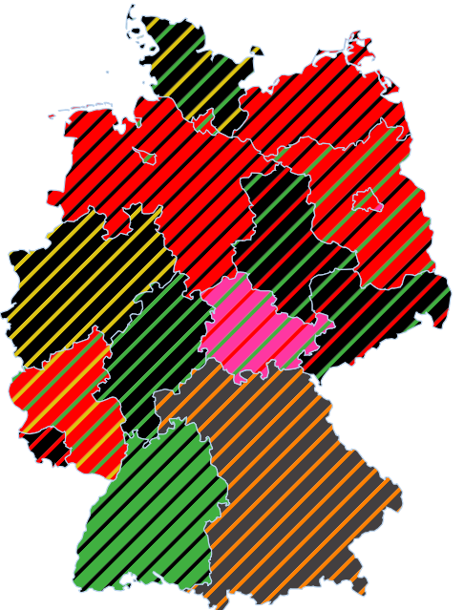
Positionen der Bundesländer
Ländern, die die Nutzung der Öffnungsklausel angekündigt haben:
Bayern
Länder, die die Prüfung der Klausel angekündigt haben:
Baden-Württemberg, Niedersachsen, Nordrhein-Westfalen, Hamburg, Hessen, Sachsen, Sachsen-Anhalt
Länder, die sich zum Bundesmodell bekannt haben/ keine Prüfung der Klausel angekündigt haben:
Berlin, Brandenburg, Bremen, Mecklenburg-Vorpommern, Saarland, Schleswig-Holstein, Thüringen, Rheinland-Pfalz
https://de.wikipedia.org/wiki/Bundesrat_(Deutschland)#/media/Datei:Zusammensetzung_des_deutschen_Bundesrates.svg

Slide 36
Inhaltliche Positionen in Hessen
Landesfinanzminister Schäfer (CDU): bevorzugt das Flächenmodell, sieht Höhe der Grundsteuer als zu gering für eine effektive Bodenwertsteuer an, StS Worms sieht Flächenmodell als Alternative
SPD: favorisiert die Grundsteuer C zum Kampf gegen Bodenspekulationen
FDP: favorisiert Flächenmodell
Hessische Industrie- und Handelskammertag, Haus & Grund Hessen, VdW südwest: werben für Flächenmodell

Slide 37
Koalitionsvertrag CDU-Grüne
„Wir setzen uns mit Nachdruck dafür ein, dass die Grundsteuer als eigenständiges Finanzierungsinstrument für die Kommunen erhalten bleibt. Dazu ist nach den Vorgaben des Bundesverfassungsgerichts eine Neubewertung des Grundvermögens erforderlich. Gemeinsam mit den anderen Ländern setzen wir uns für eine möglichst einfach umsetzbare Neuregelung ein, die das Steueraufkommen sichert sowie Eigentümer und Mieter nicht unangemessen belastet“
https://janson-karikatur.de/tag/die-gruenen/

Slide 38
Inhaltliche Positionen in Rheinland-Pfalz
Koalitionsvertrag SPD, FDP & Grüne: „Insofern muss eine Reform das Aufkommen sichern, verfassungsfest sein, bürokratisch handhabbar, und keine wesentliche Mehrbelastung des Einzelnen darstellen“
Ampel-Koalition: bekennt sich zum Bundesmodell
CDU: favorisiert Flächenmodell
AFD: für die Abschaffung, favorisiert Flächenmodell
Bund Deutscher Steuerzahler – Pro Flächenmodell – Wünscht Entscheidung erst 2021 nach möglichem Regierungswechseln

Slide 39
Inhaltliche Positionen im Saarland
Finanzminister Peter Strobel: kein Bedarf für Öffnungsklausel, Lage soll einfließen
Große Koalition: sieht keinen Bedarf für Öffnungsklausel
SPD: Fordert wertabhängiges Modell – SPD-Saarlouis pro Bodenwertsteuer

Slide 40
Debatte in Baden-Württemberg
In Baden-Württemberg stehen die Chancen für eine Bodenwertsteuer am Besten
Finanzministerin Sitzmann hat bereits ein ausgearbeitetes Bodenwertsteuergesetz vorgestellt
Dirk Löhr war in der Expertenrunde der Regierungskoalition zu Gast
Grundsteuer: Zeitgemäß! war im Dezember bei einer Anhörung der CDU-Fraktion zu Gast
Auch bei den Grünen war die Bodenwertsteuer Thema im Rahmen einer Fraktionsklausur

Slide 41
Wie geht die Arbeit für Grundsteuer: Zeitgemäß! weiter?
Grundsteuer: Zeitgemäß! ist bisher als bundesweiter Aufruf tätig, die Betreuung aller Bundesländer stellt den Aufruf vor einen erheblichen Mehraufwand, der nicht ohne den stärkeren Einsatz lokaler Kräfte bewältigt werden kann
Die hauptamtliche Stelle läuft aus, das Bündnis benötigt somit mehr ehrenamtliche Unterstützung als bisher
Das Bündnis wird stärker von der Eigeninitiative der Unterstützer*innen abhängen (Mehr dazu in Block 3 – Wie kann ich aktiv werden?)

Slide 42
Wie geht die Arbeit für Grundsteuer: Zeitgemäß! weiter?
Ziel ist es nun die Diskussion über die Länderöffnungsklausel anzuregen
Die Vorzüge der Bodenwertsteuer müssen kommuniziert werden (sowohl in der Politik, als auch in der Öffentlichkeit)
Zweifler und Kritiker müssen angesprochen und aufgeklärt werden
Fehlinformationen und Missverständnisse müssen aufgedeckt werden
Bestehende Initiativen, wie die in Baden-Württemberg, müssen unterstützt werden

Slide 43
Zusammenfassung Block 2
Positionen sind stark Länder abhängig
Eine Reihe von Ländern sucht nach einer Alternative zum Bundesmodell
In Baden-Württemberg besteht die bundesweit größte Chance für die Einführung einer Bodenwertsteuer
In Block 3 lernen wir mehr darüber,
wie man die Bodenwertsteuer und „Grundsteuer: Zeitgemäß!“ unterstützen kann
welche Informationen und Hilfe zur Verfügung stehen
welche Wege und Mittel es gibt aktiv zu werden

Slide 44
Aufgabe
Überlegt euch in den nächste 10-15 Minuten, was für euch die wichtigsten Argument für eine Bodenwertsteuer sind. Baut daraus eine ca. einminütige Präsentation. Schreibt sie auf. Nach der Mittagspause folgt die Präsentation.

Slide 45
Mittagspause

Slide 46
Vorstellung der einmütigen Präsentation

Slide 47
Block 3: Wie kann ich aktiv werden

Slide 48
Informieren
Immer aktuell unter:
https://www.grundsteuerreform.net/aktuelles/
Twitter:
https://twitter.com/bodenwertsteuer
Facebook: https://www.facebook.com/AufrufGrundsteuerreform
Hintergründe und weitere Literatur unter:
https://www.grundsteuerreform.net/hintergrund/
Oder in unserem Reader zum Aufruf:
ISBN 978-3-96230-004-3
Erschienen 2019 beim Verlag Thomas Kubo,
Iv + 396 Seiten, broschiert mit Fadenheftung.
18,00 €. Bestellung: verlag@thomaskubo.de

Slide 49
Infomaterialien nutzen und verbreiten
Infomaterialien „Grundsteuer: Zeitgemäß!“
http://www.grundsteuerreform.net/infomaterialien/
NABU Infofilm:
https://www.youtube.com/watch?v=YuWBCxjJ4mc
Panorama
https://www.ndr.de/nachrichten/Wie-gerecht-wird-die-neue-Grundsteuer,grundsteuer124.html
Monitor
https://www1.wdr.de/daserste/monitor/sendungen/bodenwertsteuer-108.html

Slide 50
Unterstützer werben
im eigenen Verband (via Rundmail, Newsletter, Verbandszeitschrift etc.)
im Freundes- und Bekanntenkreis
Bürgermeister: https://www.grundsteuerreform.net/unterstuetzen-burgermeister/
Verbände: https://www.grundsteuerreform.net/unterstutzen-verbande/
Privatpersonen: https://www.grundsteuerreform.net/unterstutzen-sonstige/

Slide 51
Petitionen
z. B. auf Change.org : https://www.change.org/p/bundesregierung-insbes-bundesfinanzminister-olaf-scholz-f%C3%BCr-eine-gerechte-und-nachhaltige-bodenordnung-mithilfe-einer-bodenwertsteuer/u/24762348
Beim Landtag: Hessen, Rheinland-Pfalz & Saarland
bei Vereinen oder Veranstaltungen: https://www.kirchentag.de/mitwirken/resolutionen.html

Slide 52
Politisch aktiv werden
Bittet eure Abgeordneten sich für die Länderöffnungsklausel und die Bodenwertsteuer stark zu machen
Ruft eure Bürgermeister*innen dazu auf unseren Aufruf zu unterschreiben
Schlagt die Bodenwertsteuer als Thema für eine Sitzung vor
Nehmt an Sitzungen zur Grundsteuer teil und stellt Fragen zur Bodenwertsteuer
Fragt ein Treffen mit Politikern an, um sie von eurem Anliegen zu überzeugen

Slide 53
Das Thema in die Medien bringen
Leserbriefe: z.B. hier https://www.badische-zeitung.de/leserbriefe-68/eine-grundsteuer-die-auf-bodenwerten-beruht--174478688.html
Interviews anbieten: wie z.B. hier https://www.freiepresse.de/nachrichten/wirtschaft/bodenwertsteuer-wunderwaffe-gegen-die-wohnungsnot-artikel10607865
Gastbeiträge: https://www.fr.de/wirtschaft/gastwirtschaft/stoppt-bodenlose-politik-13426696.html
Auf Twitter: #Bodenwertsteuer #Grundsteuer #Grundsteuerreform
In Podcasts: https://podcaste97de5.podigee.io/65-grundsteuerreform-zeitgemass
Kommentierung unter den Online-Artikeln
Alle veröffentlichten Beiträge zur Bodenwertsteuer sammeln wir hier: https://www.grundsteuerreform.net/presseecho/

Slide 54
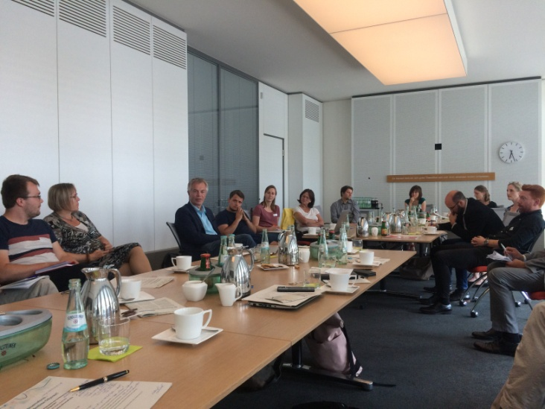
Veranstaltungen
Einladung von Experten zu Infoveranstaltungen
Organisation von Diskussionsveranstaltungen
Eigene Präsentationen
Thematische Anknüpfungspunkte sind:
Grundsteuerfragen
Immobilien-, Boden- und Wohnungsmarktsituation
Gerechtigkeitsfragen
Allgemeine Steuerfragen
Stadtplanungsfragen
Umweltfragen

Slide 55
Vernetzen
z. B. heute
unter unseren Verbänden: https://www.grundsteuerreform.net/unterstutzer-verbande/
in den Ländern z.B.: http://neuegeldordnung.de/, https://www.inwo.de/
Ansprechpartner für Unterstützung findet ihr hier: https://www.grundsteuerreform.net/kontakt/ oder direkt bei philipp.heuer@nabu.de , ulrich.kriese@nabu.de und d.loehr@umwelt-campus.de

Slide 56
Spenden
Online unter https://www.grundsteuerreform.net/spenden/
Per Überweisung an:
Bank für Sozialwirtschaft
IBAN DE06 3702 0500 0008 0518 05
BIC BFSWDE33XXX
Stichwort „Grundsteuer“

Slide 57
Eigene Ideen und Erfahrungen
Welche Erfahrungen habt ihr mit den genannten Methoden gemacht?
Was überzeugt euch persönlich am meisten?
Was könnte ihr euch vorstellen umzusetzen?
Wo benötigt ihr weitere Hilfestellungen oder Unterstützung?
Wie spricht man euch am besten an?
Habt ihr weitere Ideen?

Slide 58
Zusammenfassung Block 3
Jede/r kann aktiv werden
Alle Infos gibt es unter: https://www.grundsteuerreform.net
Kontaktiert uns gerne bei Fragen und Ideen
In Block 4 lernen wir mehr darüber:
Wie man für die Bodenwertsteuer argumentiert
Was typische Argumente gegen die Bodenwertsteuer sind
Wie man Gegenargument entkräftet

Slide 59
Aufgabe
Überlegt euch auf welche Weise ihr aktiv werden möchtet. Schreibt dazu auf, wen ihr ansprechen möchtet und welche Herangehensweise ihr wählen würdet.
Stellt euch u.a. die Fragen:
Wen möchte ich ansprechen?
Auf welchem Wege kann ich die Personen erreichen?
Welches Thema eignet sich am besten zum Transport der Bodenwertsteuer?

Slide 60
Block 4: Argumentieren

Slide 61
Konfrontation mit Einwänden
„Wertvolle Häuser sollten mit in die Besteuerung einfließen.“

Slide 62
Konfrontation mit Einwänden
„Eine Strafsteuer auf Kosten von Eigenheimbesitzern, deren Vermögensbildung/Altersvorsorge in Frage gestellt wird.“

Slide 63
Konfrontation mit Einwänden
„Oma wird aus ihrem Häuschen vertrieben.“

Slide 64
Konfrontation mit Einwänden
„Die geringe Höhe der Grundsteuer bewirkt doch gar nichts. Andere Mittel sind wirksamer.“

Slide 65
Konfrontation mit Einwänden
„Hohe Bodenwerte führen zu höheren Mieten.“

Slide 66
Konfrontation mit Einwänden
„Solange die Grundsteuer auf Mieter umlegbar bleibt, ist Mietern mit einer Bodenwertsteuer nicht geholfen.“

Slide 67
Konfrontation mit Einwänden
„Die Orientierung an den Bodenrichtwerten führt zu stetigen Steuererhöhungen.“

Slide 68
Konfrontation mit Einwänden
„Große Unterschiede bei der Grundsteuer gefährden den sozialen Frieden.“

Slide 69
Zusammenfassung
Alle wichtigen Infos findet man unter https://www.grundsteuerreform.net
Unterstützung findet man bei Philipp Heuer (philipp.heuer@nabu.de), Ulrich Kriese (ulrich.kriese@nabu.de) und Dirk Löhr (d.loehr@umwelt-campus.de)

Slide 70
Vielen Dank für Ihre Aufmerksamkeit!

